Slide 1
Progetto Digital Marketing Lab
Davide Porcellini 816586

Slide 2






Workflow
Pulizia dati
Modello RFM
Risultati
Acquisizione dati
Analisi esplorativa
Modello Churn
Conclusioni

Slide 3





Descrizione Dataset
Privacy
Dati riguardanti la privacy
Fidelity
Tipologia di carta fedeltà del cliente
Campaign Category
Tipo di campagna
Account
Dati account cliente
Campaign Event
Tipo di evento nella campagna
Address
Localizzazione geografica del cliente
Tickets
Dati sulle transazioni del cliente

Slide 4
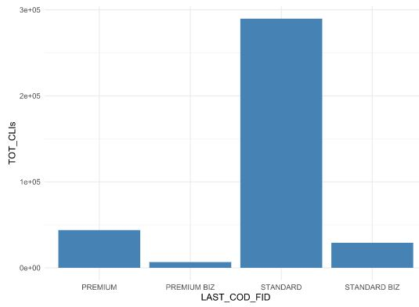
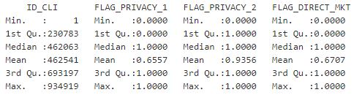
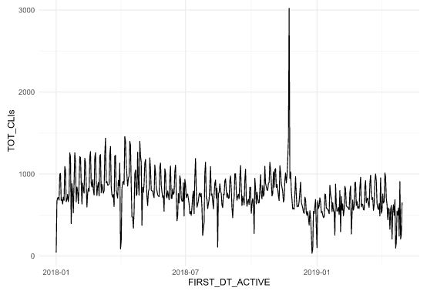
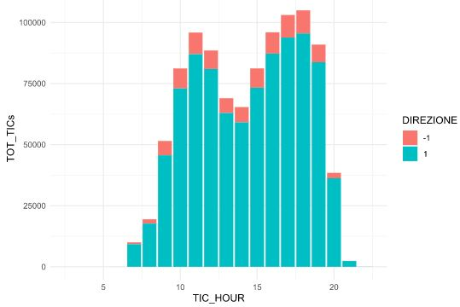
Analisi Esplorativa Dataset
Vengono riportate come esemplificazione alcune delle analisi esplorative effettuate sui vari dataset. Queste analisi sono fondamentali per capire quali modelli applicare e quali strategie adottare nelle successive analisi. Queste analisi sono di vari tipi:
1) Metriche quantitative sulla distribuzione delle variabili
2) Istogramma distribuzione di una variabile categoriale
3) Scatterplot dei punti di una variabile in relazione ad un’altra
4) Istogramma di una variabile quantitativa

Slide 5
Modelli applicati
Per cercare di rispondere alla business questions sono stati provati due differenti modelli: RFM e Churn.
RFM
L’analisi Recency, Frequency e Monetary (RFM) è un’analisi che si basa su queste tre metriche che servono ad identificare i migliori clienti. In particolare:
Recency, quanto tempo passa tra un acquisto e l’altro
Frequency, il numero totale di acquisti
Monetary, quanto spende per gli acquisti
CHURN
Cerca di predire se il cliente acquisterà o meno altri prodotti o se disdirrà o meno un certo servizio. Serve a monitorare i profitti dell’azienda e il servizio clienti.

Slide 6
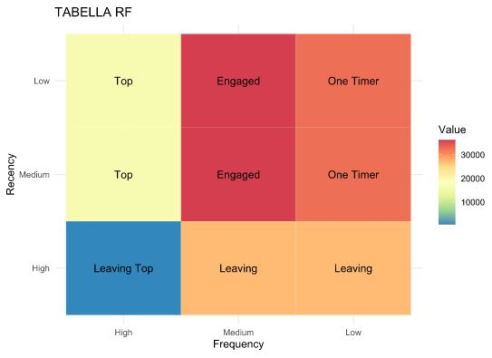
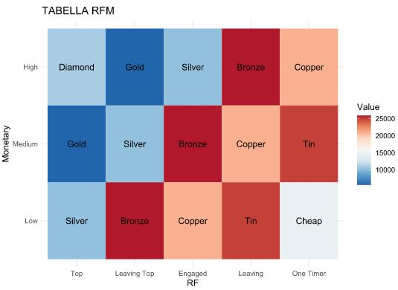
RFM
Il primo modello utilizzato è il modello RFM, nei grafici in figura possiamo vedere le distribuzioni dei clienti secondo le categorie ricavate dalle tre metriche di interesse. In particolare nel primo grafico troviamo i clienti in combinazione di frequency e recency mentre nella seconda è stata creata una variabile rf dove sono state accorpate le due variabili e sono state messa in relazione con la monetary.

Slide 7
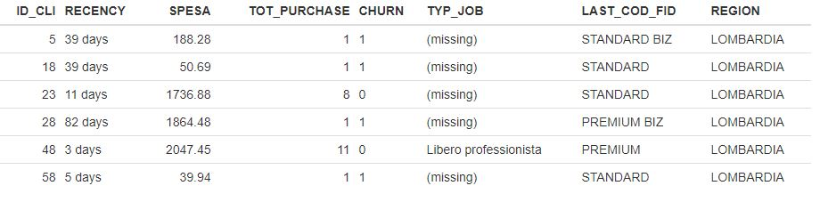
Churn
Il modello di Churn prevede una stima della verosimiglianza che un cliente non acquisiti più un prodotto o disdica un servizio dell’azienda.
Data riferimento: 01/10/2018 - 01/01/2019
Data Holdout: 01/01/2019 - 28/02/2019
Creazione variabile CHURN {0,1} su periodo holdout
Selezione variabili esplicative: RECENCY, SPESA, TOT_PURCHASE, REGION, LAST_COD_FID e TYP_JOB

Slide 8
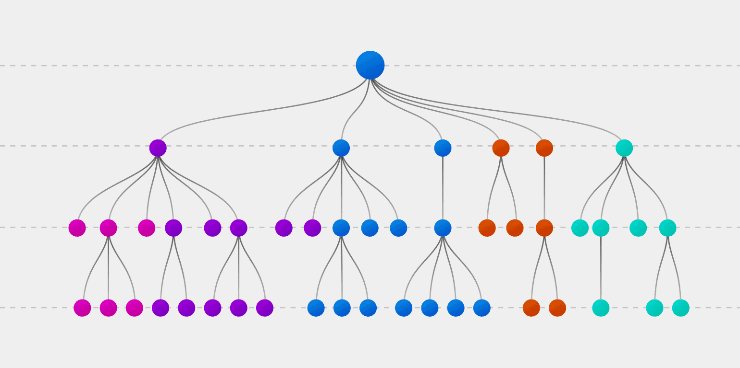
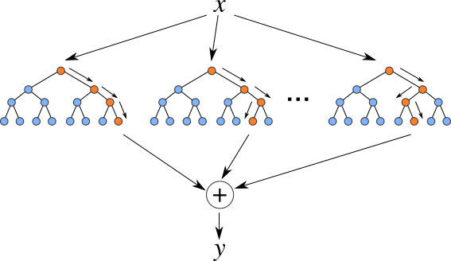
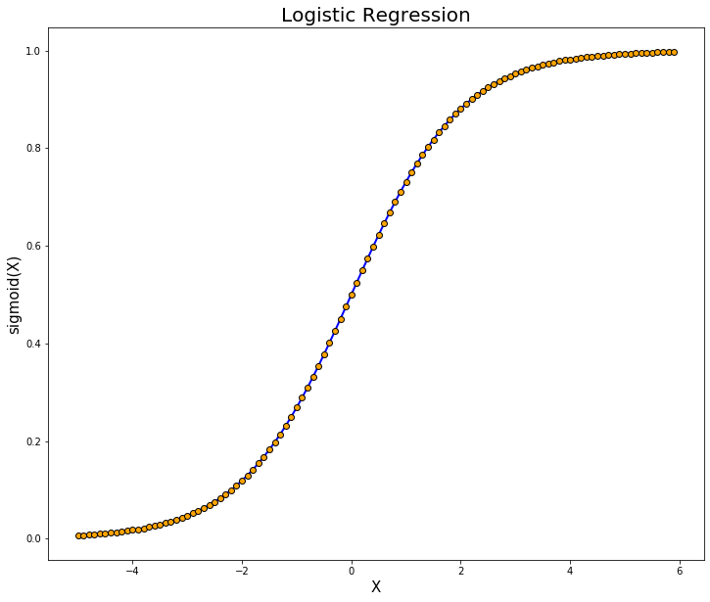
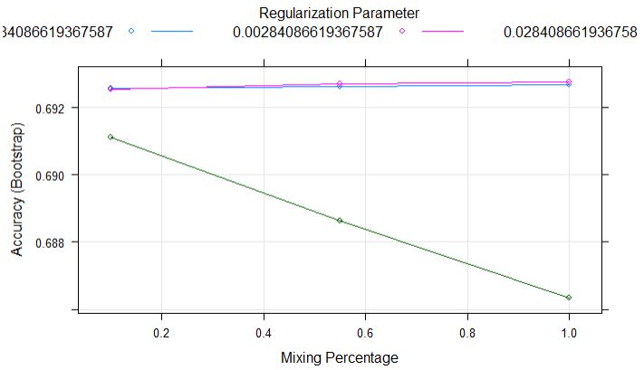
Modelli utilizzati
Decision Tree
Random Forest
Logistic Regression
LASSO

Slide 9
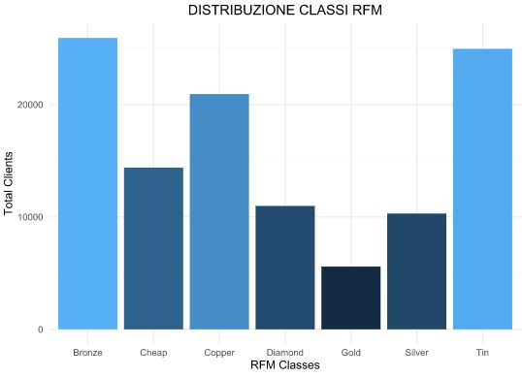
Risultati
RFM
Come si può notare dal grafico, il gruppo più numeroso di clienti appartiene alla categoria bronze, mentre il meno numeroso alla categoria gold. Il secondo gruppo più numeroso è il tin, gruppo su cui bisognerebbe concentrare le proprie azioni di marketing poiché risulta essere il meno redditizio. Bisognerebbe cercare di trasformare tutti i clienti tin in clienti di categoria copper o bronze. Il gruppo gold anche se è il meno numeroso è comunque un gruppo di clienti che garantisco un buon rendimento.

Slide 10
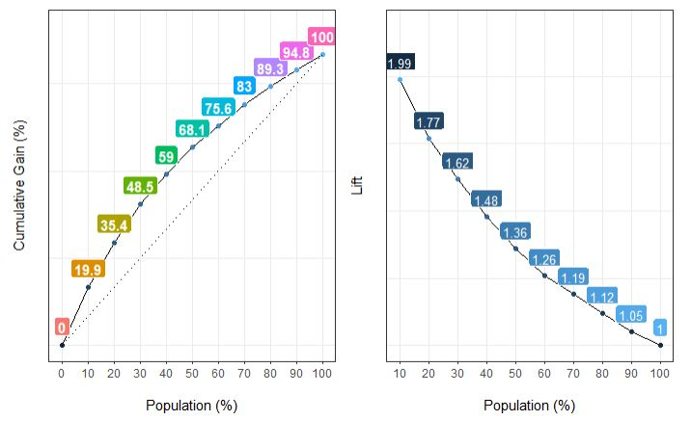
Risultati
CHURN
LOGISTIC REGRESSION
Il modello migliore per predire i clienti churn è risultato, anche se di poco, essere il Logistic Regression, con un accuracy di quasi il 70%. Il grafico delle curve di gain e di lift ci mostra come si possa prevedere correttamente la classe con una probabilità dell’83% utilizzando il 70% del dataset a disposizione.

Slide 11
Conclusioni
In conclusione, grazie a queste analisi si possono compiere delle azioni data-driven per migliorare la redditività dell’azienda. Ad esempio:
Creare una campagna promozionale ad hoc basandosi sulla segmentazione della base clienti ottenuta dall’analisi RFM
Cercare di comprendere i clienti churner in modo da prevenire questo comportamento e adottare strategie adeguate
RFM
CHURN
Interagire maggiormente e creare una strategia apposita per i clienti che rientrano nella categoria Tin
Migliorare il servizio clienti e ampliare i canali di comunicazione per poter comprendere e assistere meglio i clienti

Slide 12
GRAZIE PER L’ATTENZIONE!

